Slide 1
Policy paper (makalah kebijakan) dan policy brief/ Risalah kebijakan

Slide 2
Tiap analisis kebijakan harus mendasarkan pada argument kebijakan
Argumen kebijakan bisa diarahkan pada pembentukan policy baru maupun pada analisis atas sebuah policy yang ada
Untuk pembentukan policy baru Argumen kebijakan biasanya didasari alasan logis, contoh contoh kasus ataupun hasil research
Sedangkan hasil analisis terhadap sebuah kebijakan juga harus didasari fakta, nilai dan informasi yang komprehensif

Slide 3
Hasil/ output dari analisis kebijakan menghasilkan dua hal :
Policy working paper (meliputi naskah akademik, buku referensi kebijakan, monograf kebijakan, lap hasil pemantauan, lap hasil evalusai, bahan pidato dsb), daftar dan hasil konsultasi, laporan advokasi, lap diseminasi dan modul diklat
Karya tulis ilmiah ( policy scientific paper) yang meliputi :Policy brief (PB), policy paper (makalah kebijakan), policy memo dan artikel kebijakan

Slide 4
Policy working paper : merupakan suatu bentuk laporan yang komprehensif sebagai hasil sebuah analisis terhadap kebijakan maupun persoalan yang menuntut perlunya kebijakan
Policy scientific paper : karya tulis yang sifatnya lebih sederhana dibandingkan dengan policy working paper. Merupakan dokumen saran kebijakan (biasanya berupa policy memo, policy brief dan policy paper)

Slide 5
Policy paper/ makalah kebijakan
- Merupakan dokumen tertulis hasil penelitian yang berfokus pd isu kebijakan spesifik yang menyajikan rekomendasi yang jelas pada pembuat kebijakan.
- Beberapa Kriteria :
1. isu yg dituju hrs isu yg kontemporer dan sahih serta nyata
2. Ada alternative yg jelas untuk kebij saat ini
3. ada data yg cukup disediakan untuk audiens
4. Bukan analisis historis, studi kasus atau deskripsi suatu kebijakan

Slide 6
Tujuan policy paper
Membantu mengidentifikasi masalah kebijakan
Membantu memahami isu yang sedang terjadi
Berimplikasi terhadap desain dan perilaku kebijakan

Slide 7
Struktur pokok policy paper
1. Pendahuluan/ latar belakang
2. Perumusan maslaah
3. Gambaran umum (keberhasilan dan kegagalan sebuah kebijakan)
4. Obyek perdebatan dan pandangan yang berbeda
5. Bahasan dan pembuktian
6. Kesimpulan

Slide 8
Ciri Policy paper :
Memberikan beberapa alternative kebijakan
Ada kriteria yg jelas untuk mengevaluasi masalah yg dihadapi dan alternative kebij yg dipertimbangkan
Harus memiliki analisis beaya manfaat
Harus memuat prediksi
Lebih panjang dari policy brief (30-35 halaman)
Biasanya terdapat ringkasan eksekutif (yg mencakup : pernyataan kebijakan terkini, alasan inisiasi perubahan, opsi yg dipertimbangkan, kelebihan dan kekurangan tiap opsi, langkah tindakan yng direkomendasikan, alasan memilih tindakan tsb)

Slide 9
Policy paper yang baik memuat :
1. Executive summary (500-600 kata, tanpa kutipan)
2. Pendahuluan
3. latar belakang kebijakan
4. Policy statement
5. Argumen (diuraiakan kekuatan dan kelebihan kebijakan yg sdh ada dan alas an kenapa perlu kebijakan baru)
6. Summary (kesimpulan dr isi policy paper)
7. Bibliografi
8. Lampiran

Slide 10
Inf untuk policy paper
1. Fakta : data dan inf yg dapat diuji kebenarannya secara obyektif (sifatnya bebas nilai)
2. Interpretasi : merupakan penafsiran orang atas fakta tertentu, sebisa mungkin obyektif, sehingga sumbernya harus jelas (krn tdk bisa obyektif murni)
3. Opini : pendapat atau ekspresi seseorang atas suatu masalah. Masalah opini sifatnya bebas dan sebagai sarana penting demokratisasi. Tetapi harus cermat agar tdk terlalu subyektif

Slide 11
Batang tubuh Policy paper
1. Tinjauan LBM
2. diskusi alternative yang diajukan
3. rekomendasi
4. Implementasi
Ditambah lampiran

Slide 12
Polecy brief
Pengertian :
Sebuah dokumen yang menguraikan dasar rasional dalam pemilihan sebuah alternatif kebijakan khusus
Berfokus langsung pada sebuah argumen untuk pengadopsian sebuah alternatif tertentu yang bertujuan untuk meyakinkan para pihak target akan pentingnya permasalahan untuk saat ini dan perlunya mengadospi alternatif kebijakan yang dipilih, sehingga bisa mendorong untuk melakukan tindakan.
Bisa bersumber dari hasil penelitian bisa dari fakta atau pendapat para pakar. Umumnya didasarkan atas sebuah riset sederhana.

Slide 13
Pengertian (lanjutan)
Merupakan ringkasan analisis thd suatu permasalahan kebijakan, yg ditujukan untuk level tertinggi dan bertujuan mengidentifikasi isu serta membuat pilihan kebijakan, bukti baru dan rekomendasi baru bagi kebijakan yang akan dirancang

Slide 14
Karakterisitik Polecy Brief (LAN)
Untuk menyampaikan saran kebijakan berdasar hasil riset
Umumnya berisi paparan singkat dengan bahasa yg umum dan non tehnis, berdasar inf berbasis bukti dan ditujukan pd lembaga yang relevan
Sebagai jembatan antara analis/ peneliti dengan pengambil kebijakan, dg berupaya menjelaskan dan meyakinkan pembuat kebijakan

Slide 15
Perbedaan policy brief ,policy paper, dan policy memo
Komponen | Policy paper | Policy brief | Policy memo
sasaran | Spesialis kebijakan | Pembust kebijakan | Pembuat kebijakan
fokus | Rekomendasi umum dan analisis isu2 (value driven) | Pesan kebijakan khusus u/stakeholder (sudience driven) | Pesan kebijakan khusus u/ stakeholder kunci (audience driven)
Konteks issu | Diseminasi dan diskusi hasil penelitian kebijakan | Advokasi dan lobi serta explorasi | Advokasi dan lobby
metodologi | Dapat memuat penelitian primer | Jarang memuat penelitian primer | Jarang memuat penelitian primer
bahasa | Sangat akademis dan teknis | Harus jelas dan non teknis | Harus jelas
panjang | Sekitar 60 halaman | 2-4 halaman | Sekitar 2 halaman

Slide 16
Fungsi/ peran PB:
Fungsi advokasi (memberikan pilihan thd sebuah solusi) dan fungsi eksplorasi (memberikan inf mendalam tentang hal yang harus dipersiapkan jika suatu pilihan kebijakan dilakukan)
Media atau alat komunikasi yang efektif dan berpengaruh dalam proses pengambilan kebijakan
Menjadi alat dalam proses advokasi kebijakan
Tidak lebih dari 1500 kata (kurang lebih 2-4 halaman)

Slide 17
Yg harus dilakukan agar PB efektif
Agar PB yang kita buat mendapat respon positif dar policy maker maka harus memeperhatikan bebegara hal diantaranya :
1. minat dan kepakaran dari audiens/ sasaran
2. waktu yg tepat unutk menyampaikan PB
3 Disamping itu substansi PB :
- PB harus ringkas dan jelas(2-4 halamn)
-bahasa ringkas dan jelas
- menghindari penyampaian informasi yang subektif
-rekomendasi harus jelas
-mengedepankan hasil studi yg relevan
4. Menampilkan rujukan metodolgi yg digunakan
- meringkas dan menyajikan data spt dengan gambar, grafis dsb
-inf nya sesuai sasaran PB
Formatnya ringkas dan padat

Slide 18
Hal yg perlu diidentitifikasi sebelum menyusun policy brief
1. Mengidentifikasi isu dan permasalahan kebijakan
2. mengambangkan dialog dua arah dan keterlibatan beneficiary dari manfaat riset (misal pembuat kebijakan)
3, Menciptakan tim komunikasi dan diseminasi
4. Mengidentifkasi kelompok target audiens yg relevan

Slide 19
Komponen policy brief
1. Executive summary : ringkasan eksekutif yg singkat dan memberi gambaran mengenai tujuan dan rekomendasi policy frief yang disusun
2. pernyataan isu/ masalah (misal: peran apa yang dpt dilakukan oleh setiap kelompok audien, bagaimana seharusnya, siapa yang bertangungjawab, kapan harus terlibat dalam perkembangan masalah/ isu yg disampaikan)
3. latar belakang masalah (menyajikan fakta penting agar bisa diterima pengambil kebijakan)

Slide 20
Komponen Policy Brief – (lanjutan)
4. Pre exicsting policies : merupakan rangkuman apa yang telah dilakukan tentang masalah sejauh ini, dg tujuan menginformasikan pembaca dari pilihan kebijakan yang direkomendasikan
5. Pilihan kebijakan: merupakan gambaran tentang tindakan yang mungkin atau tidak dilakukan dengan setidaknya 3 pilihan program potensialtindakan
6. Keuntungan dan kelebihan: untuk setiap opsi kebijakan

Slide 21
Komponen PB – (lanjutan)
7. Rekomendasi atas pilihan yang bisa dilakukan
8. Source Consulted or recommended : menyediakan inf bagi para pengambil kebijakan bila memiliki minat dan pilitical will untuk membaca tentang isu tersebut. Pada dasarnya berisi sebuah bibliografi yg didalamnya ditulis deskripsi 1-3 kalimat dan evaluasi dari setiap sumber yag terdaftar.

Slide 22
Template sebuah Policy brief
1. Ringkasan eksekutif : pernyataan pendek 150 kata berisi tujuan dan rekomendasi singkat. Tujuannya agar bisa mempersuasi dan menarik minat pembaca untuk melangkah lebih lanjut
2. Pendahuluan : menjawab pertanyaan why, yg diharapkan dapat menjelaskan arti dan urgensi masalah yg disampaikan. Juga berisi tujuan penelitian, memuat gambaran tentang temuan dan kesimpulan. Tujuan : menarik minat pembaca

Slide 23
Template PB (lanjutan)
Pendekatan yang digunakan dan hasil :
--menjelaskan fakta, maslah dan konteksnya, metode penelitian dan anlsiisnya.
-Penyajiannya dibuat ringkas dan tidak terlalu teknis
- Menekan pentingnya manfaat yang diperoleh dan peluang yang tersedia

Slide 24
Template (lanjutan)
Hasil : yg penting disajikan adalah apa yg bisa dipelajari dari hasil riset tersebut
Kesimpulan : menjelaskan apa arti dari penyajian yang kita lakukan
Implikasi dan rekomendasi : ini menyajikan apa yang bisa terjadi (implikasi) dan apa yang harus terjadi (rekomendasi)

Slide 25
Merancang design PB
1. Judul merupakan titik acuan, dan dapat diikuti sub judul (pilih kata yang menarik minat bagi pembaca)
2. Dapat ditambahkan sidebars, ditulis pendek, deskriptif, stimulating (menggunakn pertanyaan) dan berfokus pada tindakan
3. Design dibuat menarik dengan warna atau pilihan font
4. Dapat menggunakan grafik, foto dan grafis
5. Perlunya review dokumen setelah selesai penulisan

Slide 26
Format penyusunan polecy brief
komponen | penjelasan
Judul | Ringkas, infromatif dan menarik perhatian
Abstrak | Mendorong pembaca untuk terus membaca PB
Fokus | Terdiri atas 3-4 item (dalam kotak)
Pendahuluan | Menjelaskan mengapa topik yang diangkat penting, mengapa orang peduli dan juga menjelaskan tujuan dari studi dan penemuan yag diharapkan secara garis besar
Pendekatan dan hasil | Meringkas fakta, isu dan konteks, mengurangi detailinf agar sesuai dengan kebutuhan pembaca, menghasilkan fakta atau contoh yang nyata
Kesimpulan | Disusun sesuai dengan hasil, menghasilkan kesimpulan nyata dan argumentasi yang kuat
Sumber yag direkomendasikan | Tautanlaman/ web yg dpt mengarahkan pembaca melihat artikel atau lap dg metodologi yg dijelaskan
Rekomendasi kebijakan | Berisi langkah atau perhitunagnyg sebaiknya dijalankan

Slide 27
Policy memo
Dibuat untuk memebrikan rekomendasi kebijakan yang bersifat sangat segera dari klien
Biasanya berasal dari executive pemerintahan seperti dari Presiden atau menteri
PM merupakan rekomendasi singkat akan satu isu kebijakan guna dijadikan landasan pembuatan kebijakan yang bersifat terbatas dan urgen
Biasanya bersifat praktis, tehnis dan biasanya terdapat kombinasi pilihan kebijakan

Slide 28
Isi Policy memo
1. Pendahuluan (mak 10 baris)
2. Isu kebijakan yang diangkat (maksimal 10 baris)
3. Alternatif kebijakan (bisa mempertibangkan tiga hal : status quo, perubahan kecil, perubahan mendasar

Slide 30
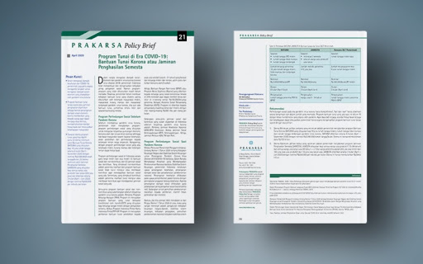

Slide 31
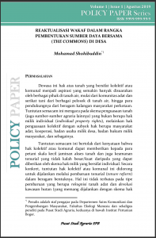
Contoh policy paper

Slide 32
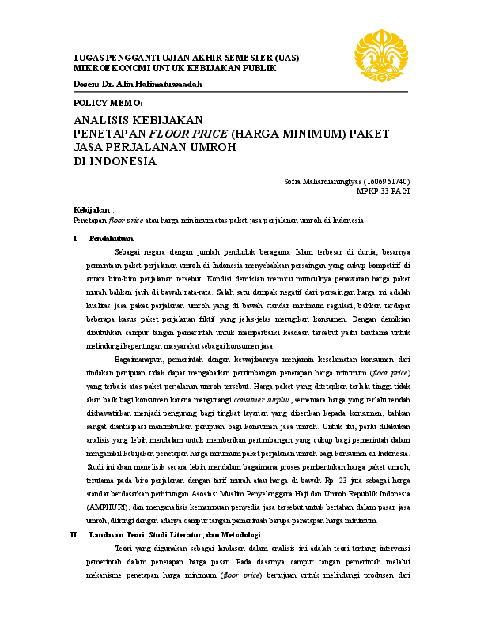
Contoh policy memo

Slide 33
Tugas UAS AKP
Sdr diminta membuat policy brief atas suatu masalah tertentu yang sdr ketahui untuk kemudian merekomendasikan sebuah kebijakan. Polecy brief ini harus memuat :
1. Judul
2. Executive summary
3. Latar belakang
4. Perumusan masalah
5. perdebatan tentang Kondisi kebijakan yang ada saat ini dan perlunya perubahan/ pebuatan kebijakan baru (argument yang saudara nayatakan)
6. Rekomendasi kebijakan yang sdr berikan
7. Kesimpulan
8. Bibliografi
(sdr bisa mengambil template dari internet)
Sdr dipersilahkan menyelesaiakn tugas mulai dari sekarang.
Jawaban dikirim lewat assignment di SPADA, paling lambat hari Kamis tanggal 30 juni 2021, jam 20.00 WIB. Nama file : UAS AKP- C dalam bentuk PDF

